Slide 1


Chào mừng các em đến với tiết Tiếng Việt - Lớp 2

Slide 2
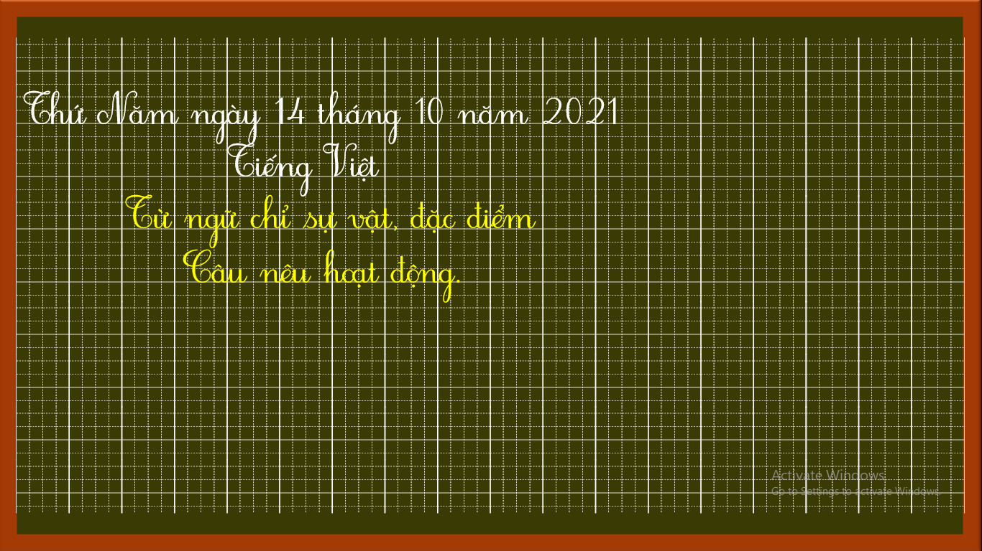

Slide 3

1. Giải câu đố để tìm từ ngữ chỉ sự vật
a. Cái gì tích tắc ngày đêm,
Nhắc em đi ngủ, nhắc em học bài
Một anh chậm bước khoan thai,
Một anh chạy những bước dài thật nhanh
(Là cái gì?)
Đồng hồ

Slide 4
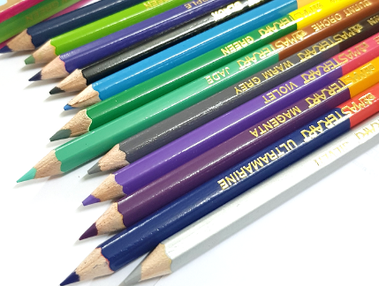
1. Giải câu đố để tìm từ ngữ chỉ sự vật
b. Ruột dài từ mũi đến chân
Mũi mòn ruột cũng dần dần mòn theo.
(Là cái gì?)
đồng hồ
bút chì

Slide 5
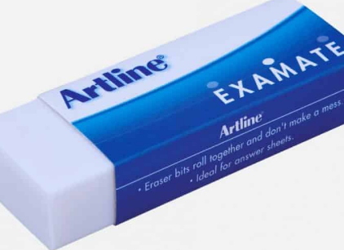
1. Giải câu đố để tìm từ ngữ chỉ sự vật
c. Nhỏ như cái kẹo
Dẻo như bánh giầy
Học trò lâu nay
Vẫn dùng đến nó
(Là cái gì?)
đồng hồ
bút chì
tẩy

Slide 6
1. Giải câu đố để tìm từ ngữ chỉ sự vật
đồng hồ
bút chì
tẩy

Slide 7
2. Tìm từ ngữ chỉ đặc điểm trong các câu đố trên.
a. Cái gì tích tắc ngày đêm,
Nhắc em đi ngủ, nhắc em học bài
Một anh chậm bước khoan thai,
Một anh chạy những bước dài thật nhanh
(Là cái gì?)

Slide 8
2. Tìm từ ngữ chỉ đặc điểm trong các câu đố trên.
b. Ruột dài từ mũi đến chân
Mũi mòn ruột cũng dần dần mòn theo.
(Là cái gì?)

Slide 9
2. Tìm từ ngữ chỉ đặc điểm trong các câu đố trên.
c. Nhỏ như cái kẹo
Dẻo như bánh giầy
Học trò lâu nay
Vẫn dùng đến nó
(Là cái gì?)

Slide 10
2. Tìm từ ngữ chỉ đặc điểm trong các câu đố trên.
a. Cái gì tích tắc ngày đêm,
Nhắc em đi ngủ, nhắc em học bài
Một anh chậm bước khoan thai,
Một anh chạy những bước dài thật nhanh
c. Nhỏ như cái kẹo
Dẻo như bánh giầy
Học trò lâu nay
Vẫn dùng đến nó
b. Ruột dài từ mũi đến chân
Mũi mòn ruột cũng dần dần mòn theo.
Các từ ngữ chỉ đặc điểm trong các câu đố là:
chậm
, khoan thai
, dài
, nhanh
, nhỏ
, dẻo.

Slide 11
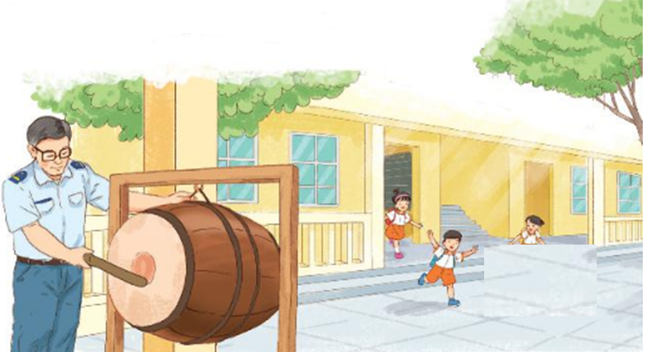
3. Đặt một câu nêu đặc điểm của đồ vật ở trường, lớp.
M: Thân trống nâu bóng.

Slide 12
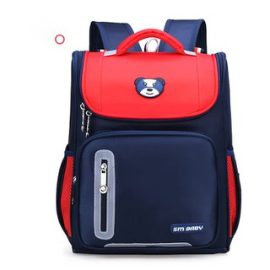
Chiếc cặp mới tinh.

Slide 13
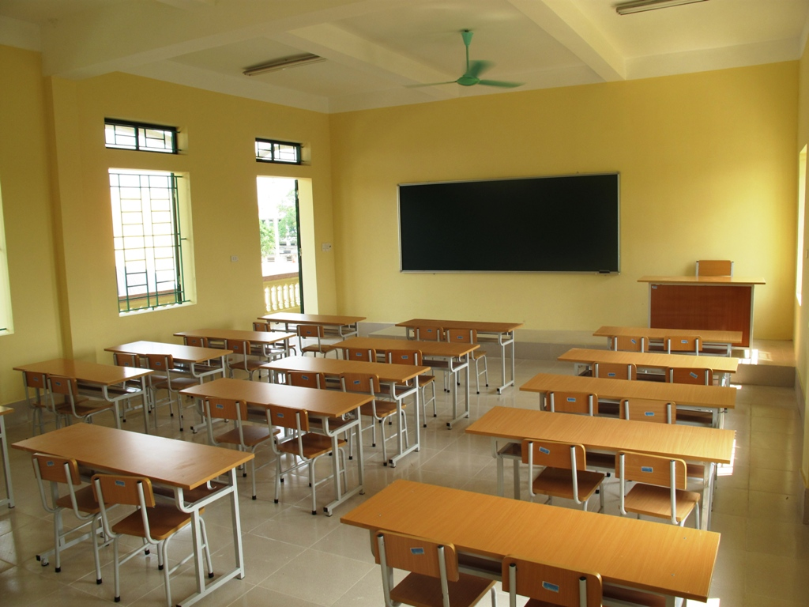
Bàn ghế sạch sẽ.

Slide 14
Bút chì rất nhọn.

Slide 15
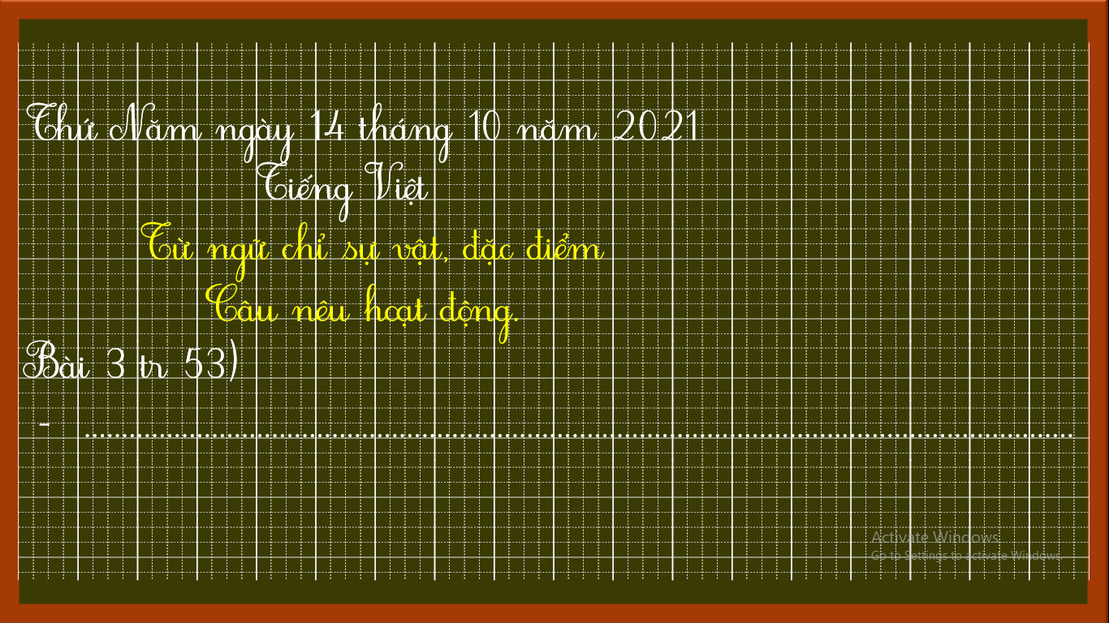

Slide 16

















Lớp 2A4 hẹn gặp lại các bạn ở bài sau nhé

